Slide 1
Психологические
особенности
подростков
Материал подготовила педагог-психолог
МБОУ гимназия с. Боринское
Акулова Диана Романовна

Slide 2
Этапы становления личности подростка
Этап первый - 10-13 лет:
Этап второй - 14-15 лет:
"НЕ УЧИТЕ МЕНЯ ЖИТЬ!"
"ОСТАВЬТЕ МЕНЯ В ПОКОЕ!"
Этапы становления подростка как личности:

Slide 3
Подросток делит мир только на "хорошее" и "плохое"
хорошее
плохое
Все, что ему по душе:
прогулы школы,
курение,
мат,
выпивка и
бесшабашные компании
Так жить весело и "стильно".
Все, что касается скучных взрослых:
Любое слово родителей и учителей воспринимается в штыки.
Notes:
Гормональный фон постепенно выравнивается, но появляется переизбыток энергии, который срочно нужно куда-то девать. Подросток в этом возрасте живет по принципу "сила есть - ума не надо". Столь же прямолинейна и его логика, он делит мир только на "хорошее" и "плохое". В "хорошее" попадает то, что ему по душе - прогулы школы, курение, мат, выпивка и бесшабашные компании. Так жить весело и "стильно". Кроме того, ему кажется, что, не подчиняясь воле "предков", он "сохраняет" чувство собственного достоинства". В категорию "плохого", увы, часто попадает все, что касается скучных взрослых - любое слово родителей и учителей воспринимается в штыки.

Slide 4
Основные особенности подросткового возраста
Развитие самосознания
Внешнее бунтарство
Потребность в доверительном общении
Потребность в общении и дружбе
Склонность к риску
Низкая стрессоустойчивость
Подверженность влиянию со стороны сверстников

Slide 5
Типичные ошибки родителей
нравоучительные беседы
крики и брань
В результате чадо уходит из семьи, начинает ненавидеть мать и отца, либо, следуя принципу "вы считаете меня плохим, и я им буду", пускается во все тяжкие.
Notes:
Взрослые думают, якобы послушания можно достичь нравоучительными беседами о том, "что такое "хорошо" и что такое "плохо". Но вопреки этому подросток становится еще более неуправляемым. И тогда родители совершают непростительное: кричат и бранятся. В результате чадо уходит из семьи, начинает ненавидеть мать и отца, либо, следуя принципу "вы считаете меня плохим, и я им буду", пускается во все тяжкие.

Slide 6
Будьте искренни!
Сопереживайте!
Будьте приветливы!
Не командуйте!
Не конфликтуйте!
Не вмешивайтесь!
Делитесь чувствами!
Обнимайтесь!
Не критикуйте!
Поддерживайте!
Проводите время вместе!
Помогайте!

Slide 7
А что остается?
Важно помнить мудрые слова:
"И это пройдет!".
Будьте терпеливы!
Любите и принимайте своих детей такими, какие они есть.
Notes:
Возьмите за правило, ложась спать, анализировать прожитый день. Мысленно отмечайте ошибки в общении с подростком, старайтесь спрогнозировать его поведение. Такая предсказуемость поможет спокойному и доброжелательному общению. Тогда, став действительно взрослым человеком, он не потеряет уверенности в том, что лучшие друзья - это родители. Ведь именно они в трудную минуту поддержали, смогли понять и принять.
Наградой вам будут доверие, уважение и любовь. А это так важно, когда на пороге маячит старость...

Slide 8
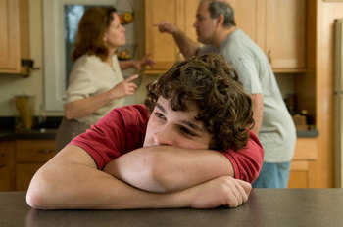
Бывают дни, годы, десятилетия, когда сложно…
Бывают секунды, минуты,
от которых зависит очень многое…

Slide 9
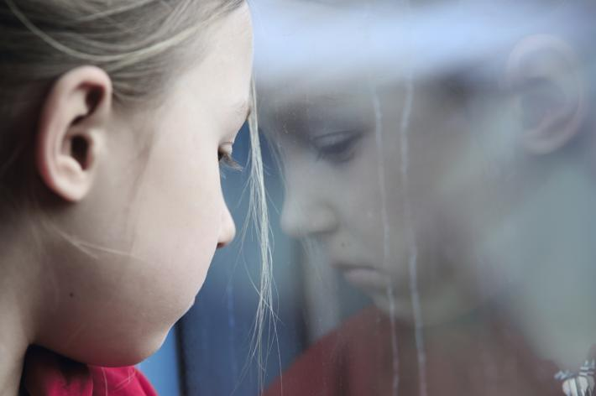
И в эти секунды нельзя допустить ошибку… иначе после этого не останется ничего, кроме боли…

Slide 10
В эти минуты так важно сказать главные слова, вспомнить, что есть нечто большее -
ЛЮБОВЬ к человеку просто за то…
Что он ЧЕЛОВЕК!

Slide 11
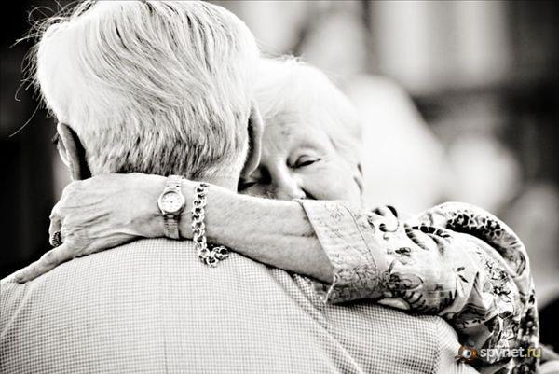
Пролетают года… и лишь уважение и терпимость – настоящая сила!
Ради поколений мы жмем друг другу руки и строим мосты.

